Slide 1
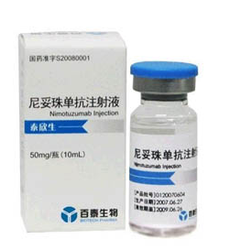
尼妥珠单抗注射液
（泰欣生® ）
百泰生物药业有限公司

Slide 2
C
目录
ontent
1
2
药品基本信息
安全性
3
4
有效性
创新性
5
公平性

Slide 3
药品基本信息
01
药品通用名称：尼妥珠单抗注射液
注册规格：50mg/瓶 (10mL)
中国大陆首次上市时间：2008年
目前大陆地区同通用名药品的上市情况：无，独家产品
全球首个上市国家/地区及上市时间：2002年， 古巴
是否为 OTC 药品：否
参照药品建议：无
专利情况：拥有中国专利，原研产品
适应症
用法用量
鼻咽癌（2017纳入国家医保目录）
与放疗联合治疗表皮生长因子受体(EGFR)表达阳性的Ⅲ/IV期鼻咽癌
胰腺癌
与吉西他滨联合治疗K-Ras野生型局部晚期或转移性胰腺癌
鼻咽癌：将100mg尼妥珠单抗注射液稀释到250mL生理盐水中，静脉输液给药，给药过程应持续60分钟以上。在给药过程中及给药结束后1小时内，需密切监测患者的状况。首次给药应在放射治疗的第一天，并在放射治疗开始前完成。之后每周给药1次，共8周，患者同时接受标准的放射治疗。
胰腺癌：将400mg尼妥珠单抗注射液稀释到250mL生理盐水中，静脉滴注给药，给药过程应持续60分钟以上。在给药过程中及给药结束后1小时内，需密切监测患者的状况。每周1次，直至疾病进展或出现无法耐受的毒性反应，患者同时接受标准化疗。
（2023年6月获批新适应症）

Slide 4
药品基本信息
01
既往研究：初诊时近80%的患者为局部晚期或转移性胰腺癌¹
胰腺癌恶性程度高，进展迅速，生存期短，被称为“癌王”。胰腺癌往往会从腹部的隐痛快速发展成比较严重的疼痛，患者生活质量差，其他症状还包括黄疸等。
我国年新发胰腺癌患者约10万人，其中局部晚期或转移性K-Ras野生型胰腺癌患者约6000人。
目前国内已获批的化疗药物治疗晚期胰腺癌，中位生存时间仅4-6个月，1年生存率仅为8%。临床迫切需要更为有效的治疗药物。
疾病基本情况
50%~60%
mOS 4-6m
10%~20%
mOS>2y
初诊
30%~40%
mOS 6-9m

Slide 5
安全性
02
尼妥珠单抗不良反应发生率低，程度轻微，患者耐受性和依从性非常好
截至目前，根据已完成的国内外临床研究结果以及中国上市后不良反应监测的情况可知：
尼妥珠单抗安全性良好，不良反应多为1级，常见不良反应包括恶心、呕吐、头痛、发热、中性粒细胞和白细胞降低、贫血、乏力等。对于上述不良反应，多数患者可在常规治疗后或自行缓解。
尼妥珠单抗在中国上市15年，安全性已经过广泛验证
1
2
上市后不良反应监测：尼妥珠单抗相关的不良反应轻微，多为1级，可自行缓解或经对症治疗后缓解
安全性
3
过去5年内未收到全球范围内药监部门发布的关于尼妥珠单抗的安全性警告、撤市信息，也未收到黑框警告要求
4
研究证实：尼妥珠单抗联合化疗安全性及依从性好

Slide 6
有效性
03
Ⅲ期NOTABLE研究证实：尼妥珠单抗+吉西他滨较安慰剂+吉西他滨延长K-Ras野生型胰腺癌总体生存期3个月，被多项临床指南一致推荐，证据级别高
临床疗效
德国PCS07研究表明，尼妥珠单抗+吉西他滨的中位总生存期较吉西他滨延长了2.6个月（8.6m vs 6m）；在K-Ras野生型胰腺癌人群中，应用尼妥珠单抗获益更大，中位总生存期延长了5.95个月。
在中国开展的III期研究进一步证实了尼妥珠单抗+吉西他滨治疗K-Ras野生型人群疗效，总生存期延长到11.5个月，1年生存率提高至43.6%。临床研究表明，尼妥珠单抗+吉西他滨治疗晚期胰腺癌生存获益大，而且尼妥珠单抗安全性非常好。

Slide 7
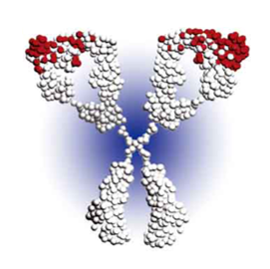
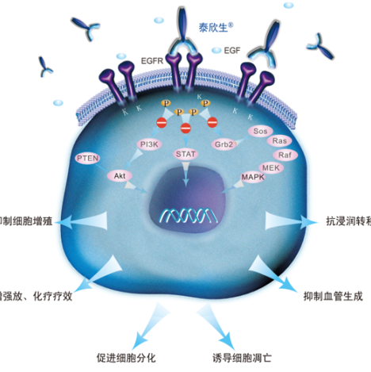
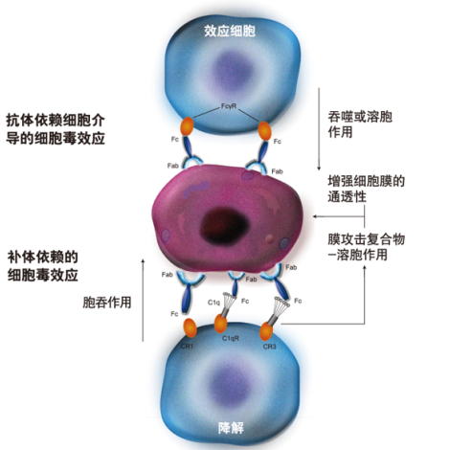
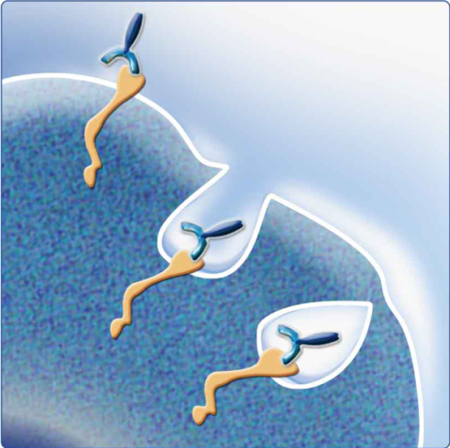
创新性
04
尼妥珠单抗是高度人源化的IgG1型单抗，有多重抗肿瘤机制，且有化疗增敏作用，联合化疗增效不增毒
人源化程度达95%
特异性阻断EGFR信号通路
介导ADCC和CDC等免疫效应
导致EGFR内吞和降解
创新点
尼妥珠单抗是我国第一个国产的高度人源化IgG1型抗EGFR单抗，可通过阻断EGFR信号通路、导致EGFR内吞和降解、介导ADCC和CDC等免疫效应实现抗肿瘤；
尼妥珠单抗利用分子生物标记物筛选优势人群，实现胰腺癌精准靶向治疗；
尼妥珠单抗治疗胰腺癌临床疗效显著，安全耐受性好，可显著提高患者总生存，延缓疾病进展；
尼妥珠单抗是国内第一个获批胰腺癌适应症的大分子靶向药物；
尼妥珠单抗是国家“重大新药创制科技重大专项”支持的品种。
* ADCC：抗体依赖的细胞毒效应；CDC：补体依赖的细胞毒效应

Slide 8
公平性
05
所治疗疾病对公共健康的影响
胰腺癌恶性程度高，进展迅速，治疗效果差，晚期胰腺癌生存期极短，一年生存率仅8%，临床仍以化疗为主要治疗手段，难以明显提高胰腺癌患者的生存期，且化疗毒副作用大，患者耐受性差。
尼妥珠单抗可显著延长K-Ras野生型胰腺癌患者的生存期，1年生存率提高至43.6%，改善患者生活质量，且不增加毒副作用。尼妥珠单抗对提高胰腺癌患者整体健康水平有重大意义。
符合“保基本”原则
尼妥珠单抗2017年首批通过谈判纳入国家医保目录，2019年和2021年两次续约。纳入医保和降价显著降低了患者的经济负担，保障了参保人员的合理用药需求。
我国年新发胰腺癌患者约10万人，局部晚期或转移性K-Ras野生型胰腺癌患者约6000人，使用人群有限，医保基⾦⽀出可控。
弥补目录短板、临床亟需
当前医保目录内尚未纳入治疗胰腺癌的靶向药。
尼妥珠单抗作为国内唯一获批该适应症的靶向药可弥补医保目录的空白，提升患者生存质量，增加临床用药选择，满足临床未被满足的实际需求。
临床管理难度小
尼妥珠单抗治疗K-Ras野生型局部晚期或转移性胰腺癌适应症描述明确，人群准确，支付限定范围清晰。
临床主要用于住院患者的治疗，需注射使用，易于管理，不会造成临床滥用和审核难度大等问题，临床管理难度小。

Slide 9
总结
尼妥珠单抗治疗局部晚期或转移性K-Ras野生型胰腺癌：
疗效显著
安全性高
可弥补医保目录中晚期胰腺癌靶向治疗药物的空白
希望本次新增适应症能纳入医保目录，以惠及更多患者。

